Slide 1
1
3
Leçon 8
Les isométries dans le plan
Tâche 2
Reconnaître et réaliser une translation.

Slide 4




Slide 5
C 2
CONSOLIDATION 2
C 3
CONSOLIDATION 3
Les isométries dans le plan
Leçon 8
Tâche 1
Reconnaître une isométrie dans le plan et ses propriétés de conservation
Tâche 2
Reconnaître et réaliser une translation
Tâche 3
Reconnaître et réaliser une rotation

Slide 6
Reconnaitre une translation
Réaliser la translation d’une figure géométrique simple
Translation
Deux figures superposables
Deux figures correspondantes par une translation
Conservation des longueurs et des mesures des angles par une translation
l’élève doit être capable de :
Reconnaitre une translation à partir d’une figure
Réaliser la translation d’une figure géométrique simple
Utiliser la propriété de conservation d’une translation pour déterminer une longueur ou la mesure d’un angle
Une translation conserve toujours les longueurs et les angles.
Les figures correspondantes par une translation gardent la même forme et la même taille

Slide 7
Le feedback ne doit pas être un jugement sur l’élève ni sur ses capacités
Le feedback est une opportunité d’apprentissage pour les élèves en exploitant des erreurs ou de bonnes réponses
Le feedback permet aux élèves d’être conscients des critères de réussite d’une tâche
Le feedback encourage les élèves à identifier les erreurs à ne pas reproduire, ou alors les bonnes pratiques à renforcer
Demander aux élèves de justifier leurs réponses et de verbaliser leur raisonnement
Donner des feedbacks aux élèves de manière instantanée à chaque fois que l’occasion se présente (ne pas laisser passer des erreurs)
Donner un feedback spécifique, détaillé et objectif aux élèves:
  « Voici pourquoi c’est une bonne réponse »; « Voici ce que tu as bien fait … »
  « Voici pourquoi c’est une réponse incomplète. Voici l’erreur »
Ne pas donner de feedback ou donner du feedback de manière occasionnelle seulement
Donner un feedback générique sans préciser pourquoi: « Bien »; « C’est faux » ; « Excellent »
Porter un jugement de valeur sur l’élève: « Tu es intelligent »; « Tu es paresseux »; …
S’adresser uniquement à l’élève concerné
« Banque des pratiques pédagogiques efficaces »

Slide 9
10 min

Slide 10

Bonjour! Prêts pour démarrer notre séance? Allons-y!

Slide 11
2 min

Slide 12



Qui peut me rappeler la signification de ces icônes?
Demander à 3 élèves au hasard

Slide 13
Voici la réponse.
L’enseignant incite les élèves à prendre conscience de ces comportements en classe
Je participe activement.
Je lève la main pour participer
Je prête attention quand l’enseignant parle
Je prête attention quand d’autres camarades répondent à l’enseignant

Slide 14

Voici une situation en classe. Que remarquez-vous ? Ce comportement est-il approprié ? Pourquoi ? Que faudrait-il améliorer ou changer ?
Demander à 3 élèves au hasard en justifiant leurs réponses

Slide 15
C’est un mauvais comportement. L’élève n’est pas attentif.
L’enseignant précise que les distracteurs perturbent l’attention et la concentration
L'élève est distrait pendant l'explication : il regarde ailleurs et ne prête pas attention à l'enseignant.

Slide 16

Voici le comportement attendu
L’attention et la concentration sont essentielles pour l’apprentissage
La concentration passe aussi par le corps. Changer de posture envoie un signal d'alerte au cerveau pour l'inciter à écouter.

Slide 18

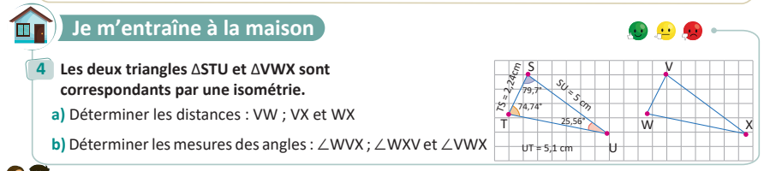
On commence par la correction de l’exercice maison de la séance précédente.
L’enseignant contrôle les réalisations d’un échantillon d’élèves avant de passer à la correction au tableau
Page 41

Slide 19
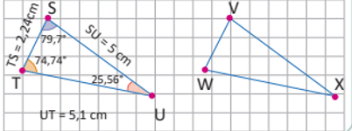
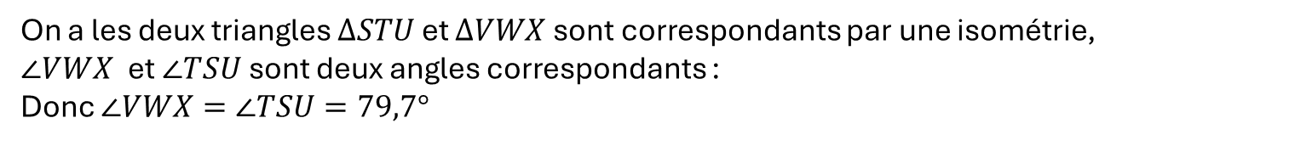
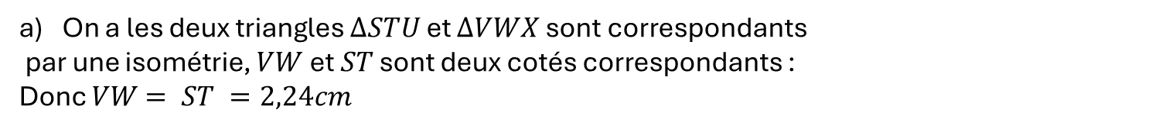
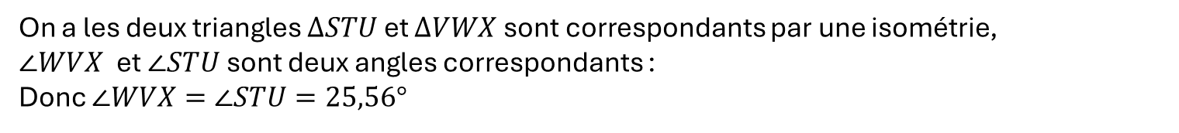
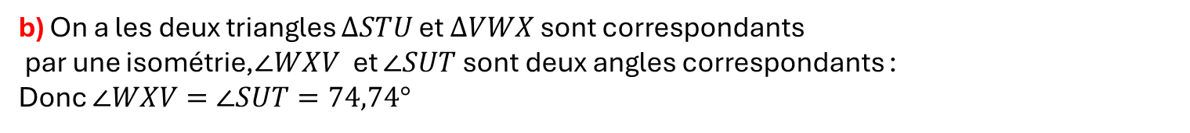
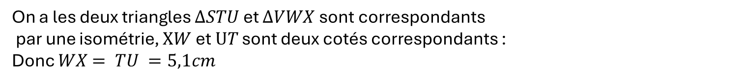
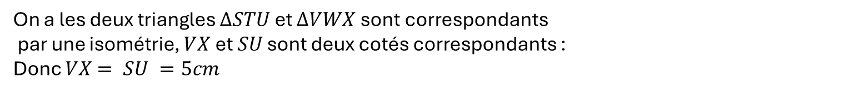
Voici la correction de cet exercice
L’enseignant demande aux élèves ayant rencontré des difficultés de recopier la correction afin de mieux comprendre leurs erreurs.
On a les deux triangles $∆STU$et $∆VWX$sont correspondants
par une isométrie, $VW$ et $ST$ sont deux cotés correspondants :
Donc $VW$ $= ST =2,24cm$
On a les deux triangles $∆STU$et $∆VWX$sont correspondants
par une isométrie, $VX$ et $SU$ sont deux cotés correspondants :
Donc $VX$ $= SU =5cm$
On a les deux triangles $∆STU$et $∆VWX$sont correspondants
par une isométrie, $XW$ et $UT$ sont deux cotés correspondants :
Donc $WX$ $= TU =5,1cm$
b) On a les deux triangles $∆STU$et $∆VWX$sont correspondants
par une isométrie,$∠WXV$et $∠SUT$sont deux angles correspondants :
Donc $∠WXV=∠SUT=74,74°$
On a les deux triangles $∆STU$et $∆VWX$sont correspondants par une isométrie,
$∠WVX$et $∠STU$sont deux angles correspondants :
Donc $∠WVX=∠STU=25,56°$
On a les deux triangles $∆STU$et $∆VWX$sont correspondants par une isométrie,
$∠VWX$et $∠TSU$sont deux angles correspondants :
Donc $∠VWX=∠TSU=79,7°$

Slide 21

Répondre par vrai ou faux:
Demandez à 5 élèves au hasard. Pas toujours les mêmes. Demandez pourquoi.
Une isométrie conserve les distances et les mesures des angles.
Vrai
Faux

Slide 22
Vrai! Une isométrie conserve effectivement les distances et les mesures des angles.
L'enseignant affiche et explique la solution. Il donne ensuite le feedback ciblé en attirant l'attention des élèves sur les erreurs les plus fréquentes
Une isométrie conserve les distances et les mesures des angles.
Vrai

Slide 23
Complétez la phrase par le mot qui convient:
Demandez à 5 élèves au hasard. Pas toujours les mêmes. Demandez pourquoi.
Pour une isométrie, la figure initiale et la figure obtenue sont ....................
similaires
superposables
complémentaires

Slide 24
La figure initiale et la figure obtenue sont superposables.
L'enseignant affiche et explique la solution. Il donne ensuite le feedback ciblé en attirant l'attention des élèves sur les erreurs les plus fréquentes
Dans une isométrie, la figure initiale et la figure obtenue sont superposables
superposables

Slide 25
2 min

Slide 26

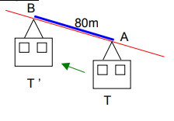
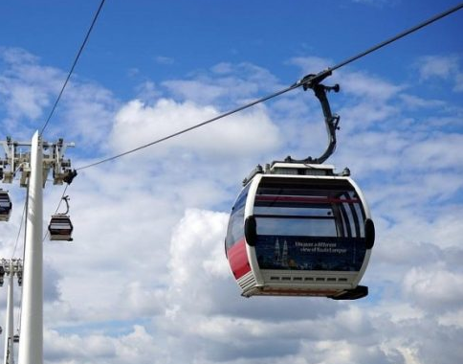
Examinons le déplacement d’un téléphérique:
L’enseignant présente la situation et pose la question pour susciter l’intérêt des élèves. Prendre 1-2 réponses maximum
Quelles sont les éléments essentiels qui caractérisent le déplacement du téléphérique?

Slide 27

Aujourd’hui, nous allons apprendre une isométrie qui déplacer les figures géométriques par glissement
L’enseignant explicite le sens des nouveaux mots afin d’en faciliter la compréhension.
.
Reconnaitre et réaliser une translation.

Slide 28
Pour atteindre cet objectif, nous allons suivre deux étapes:
L’enseignant explique chaque tâche en pointant les étapes à l’écran.
Définition et propriétés d’une translation?
Réaliser une translation d’une figure géométrique?

Slide 29
Définitions et propriétés
4 min

Slide 30
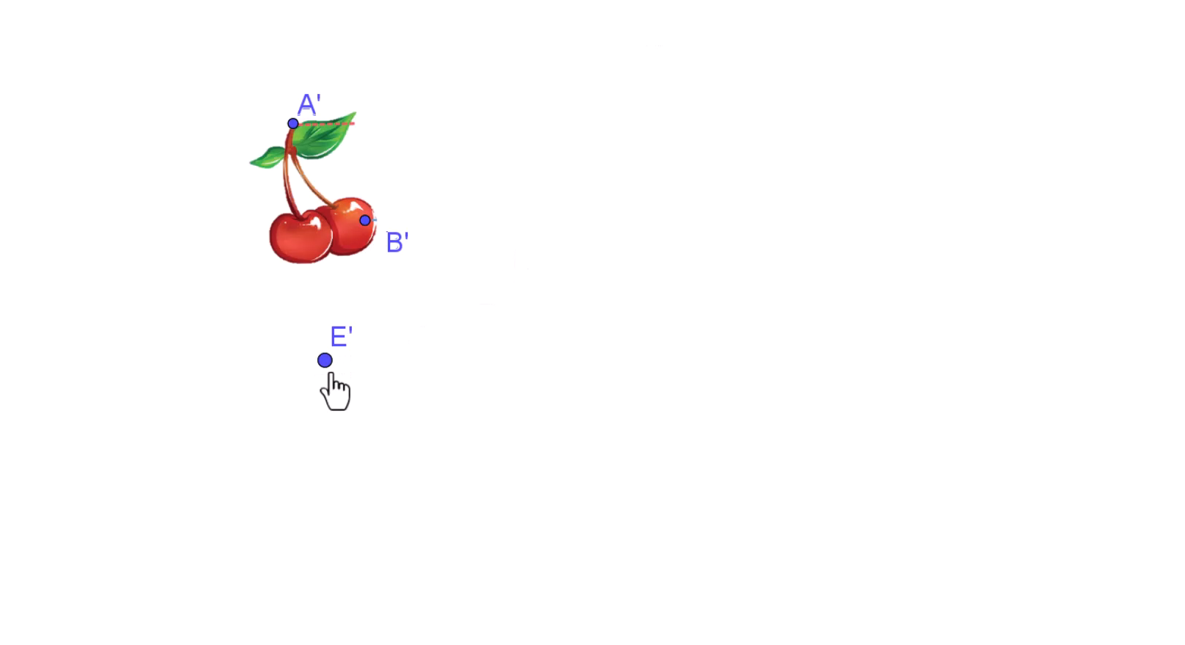
Je vais vous montrer ce qu’est une translation en utilisant cet exemple de cerises.
Regardez, une translation glisse une figure sans changer sa forme ni ses dimensions.
L’enseignant montre le déplacement de cerises et explique « une translation »
La figure est déplacée par la translation qui transforme E en E’.

Slide 31
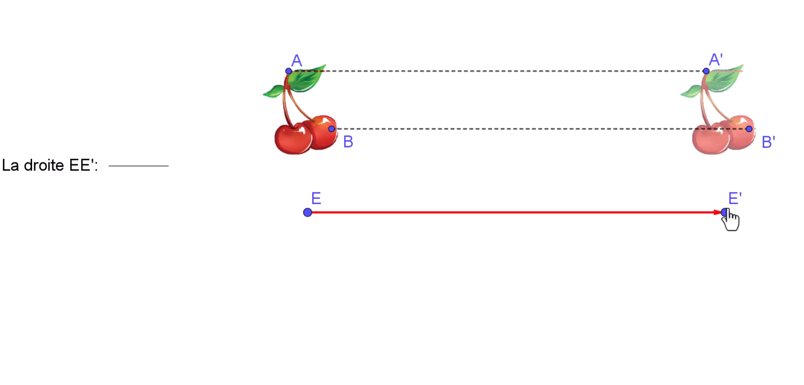
Cette translation est définie par une droite EE’:
Je remarque que chaque point se déplace suivant la droite EE’.
L’enseignant montre la droite EE'.
Droite
AA’ // EE’
BB’// EE’

Slide 32
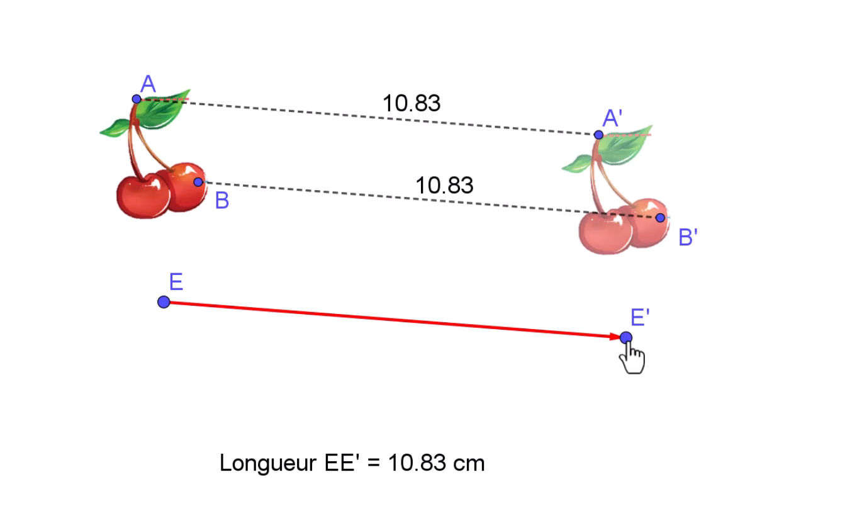
Cette translation est définie par une longueur EE’
Je constate aussi que le déplacement a une longueur précise..
L’enseignant montre la longueur EE‘ et indique que AA’=BB’=EE’.
Longueur
AA’ = EE’
BB’= EE’

Slide 33
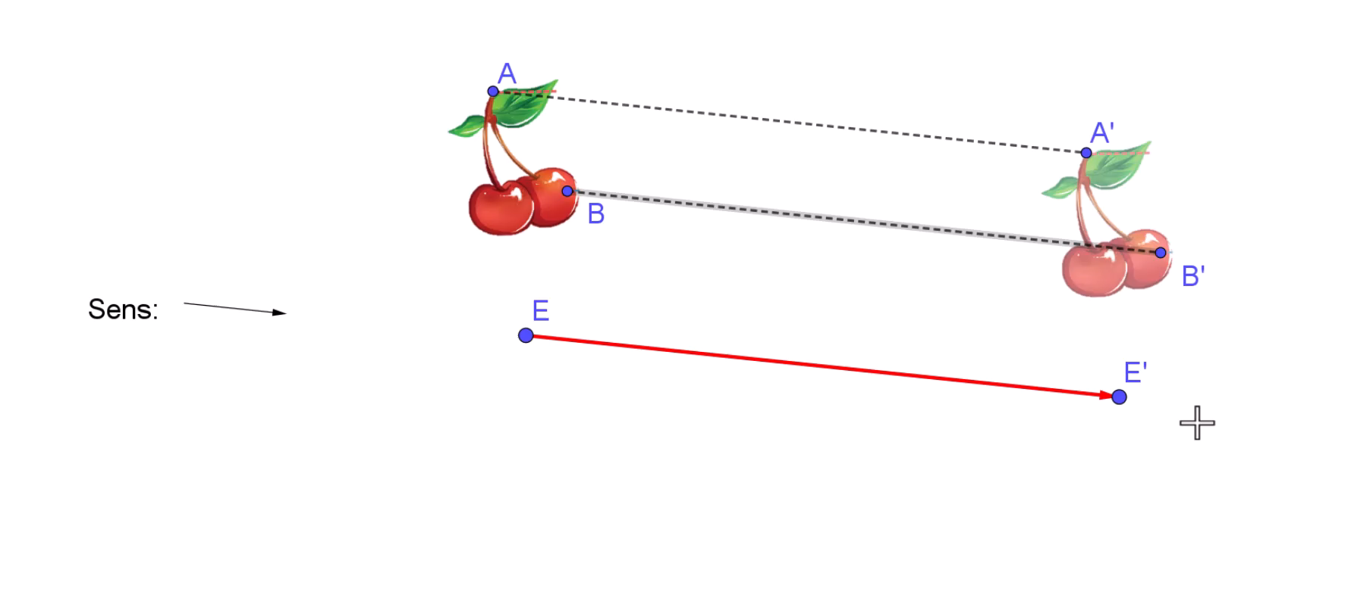
Cette translation est définie par un sens bien défini.
L’enseignant montre le sens de E vers E'.
Sens
E vers E’

Slide 34

Voila la définition de la translation je dois retenir:
L’enseignant lit et explique.
Définition:
Une translation change la position d’une figure sans changer sa forme ni ses dimensions.

Slide 35

Une translation est définie par trois éléments essentiels :
L’enseignant lit et explique
  une droite
  une longueur
  un sens.
A
A’
E
B
E’
B’
D
D’
C
C’

Slide 36
La figure initiale et la figure obtenue par translation sont des figures correspondantes.
L’enseignant lit et explique
La figure initiale et la figure obtenue par translation sont des figures correspondantes.
A
A’
E
B
E’
B’
D
D’
C
C’
Deux figures correspondantes

Slide 37
Si je retournai à ma question de départ sur le téléphérique
L’enseignant représente la situation et repose la question du départ
.
J’ai une translation :
Avec une direction donnée : câble du téléphérique, la droite AB,
avec un sens donné :le téléphérique monte de A vers B,
avec une longueur donnée : 80m, longueur AB

Slide 38
7 min

Slide 39
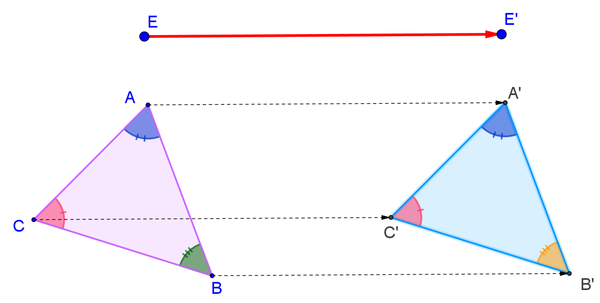
Ces deux triangles sont-ils obtenus par une translation ? (Vrai ou Faux)
L’enseignant laisse un moment de réflexion, puis demande aux élèves de lever leurs ardoises
/
/
//
//
///
///
Ces deux triangles sont-ils obtenus par une translation ?
Vrai
Faux

Slide 40
Vrai, car le triangle a glissé sans changer sa forme ni ses dimensions
L’enseignant rappelle qu’une translation ne change ni la forme ni les dimensions..
.
/
/
//
//
///
///
Ces deux triangles sont-ils obtenus par une translation ?
Vrai

Slide 41
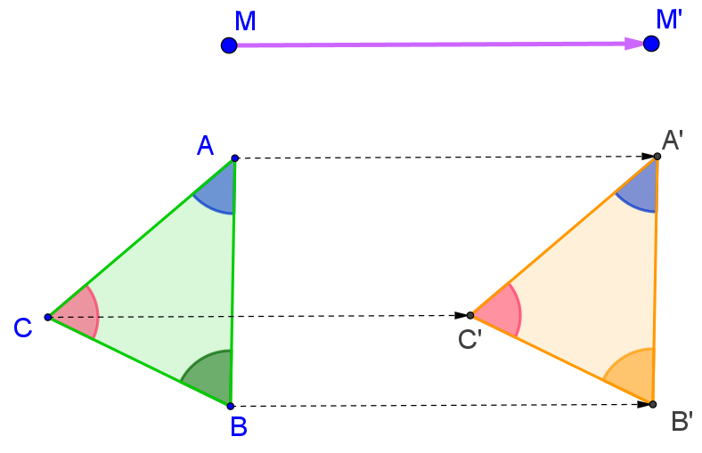
Répondez par Vrai ou Faux ?
L’enseignant laisse un moment de réflexion, puis demande aux élèves de lever leurs ardoises
△ABC et △A'B'C‘ sont deux triangles correspondants par une translation
AA’ // MM’
BB’ // MM’
CC’ // MM’
Vrai
Faux

Slide 42
Vrai,
L’enseignant rappelle la définition d’une translation
.
△ABC et △A'B'C‘ sont deux triangles correspondants par une translation
AA’ // MM’
BB’ // MM’
CC’ // MM’
Vrai

Slide 43
Répondez par Vrai ou Faux ?
L’enseignant laisse un moment de réflexion, puis demande aux élèves de lever leurs ardoises
.
△ABC et △A'B'C‘ sont deux triangles correspondants par une translation
AA’ = MM’
BB’ = MM’
CC’ = MM’
Vrai
Faux

Slide 44
Vrai,
L’enseignant rappelle la définition d’une translation
.
△ABC et △A'B'C‘ sont deux triangles correspondants par une translation
AA’ = MM’
BB’ = MM’
CC’ = MM’
Vrai

Slide 45
Cochez la figure qui représente une translation
L’enseignant laisse un moment de réflexion, puis demande aux élèves de lever leurs ardoises
.
A.
B.
C.

Slide 46

La bonne réponse est C.
L’enseignant explique la réponse: (A : Agrandissement, B : Rotation , C : Translation)
.
A.
B.
C.

Slide 47
6 min

Slide 48
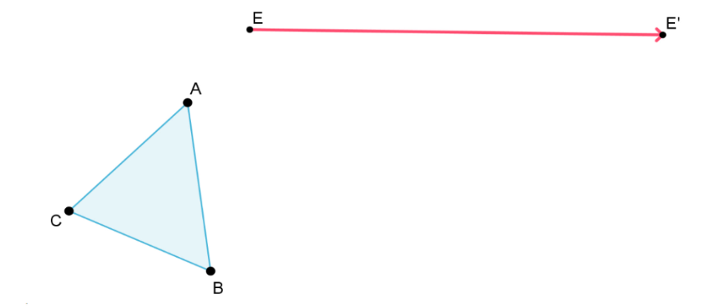
Nous savons ce qu’est une translation. Maintenant, je vais vous montrer étape par étape comment réaliser la translation d’un triangle
L’enseignant montre la figure initiale (triangle ABC) ainsi que la droite, la longueur et le sens de la translation EE’.

Slide 49
Avant de commencer, je dois identifier et repérer chaque sommet du triangle ABC.
Voici les points A, B et C.
L’enseignant entoure chaque sommet du triangle initial et les nomme clairement à haute voix

Slide 50
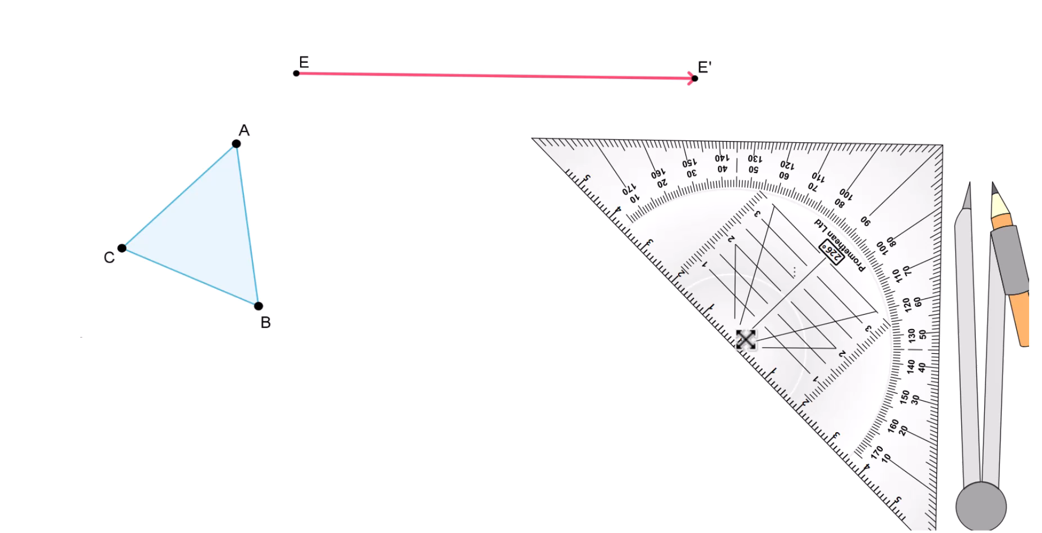
Je commence par réaliser la translation du point A. Je trace la droite parallèle à EE’ passant par A, puis je reporte la longueur exacte EE’. Voici le point A’.
L’enseignant montre précisément le déplacement effectué du point A vers le point A’.
Je trace la droite parallèle à EE’ passant par A
Je reporte la distance EE’ sur cette parallèles
Voici le point A’

Slide 51
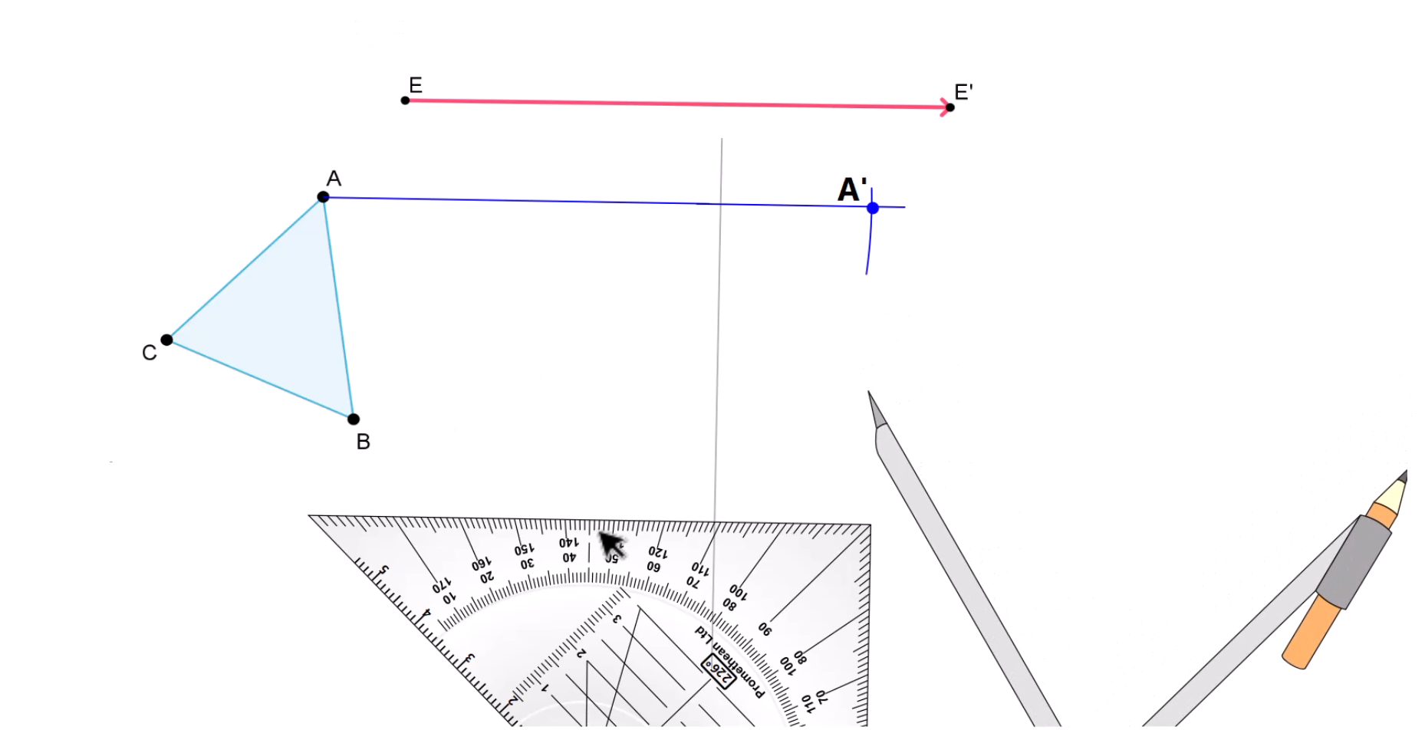
Je fais maintenant la même chose pour le sommet B. Je trace la droite parallèle à EE’ passant par B, et je reporte exactement la même longueur EE’. Voici le point B’.
L’enseignant montre précisément le déplacement effectué du point B vers le point B’.
Je trace la droite parallèle à EE’ passant par B
Je reporte la distance EE’ sur cette parallèles
Voici le point B’
B’

Slide 52
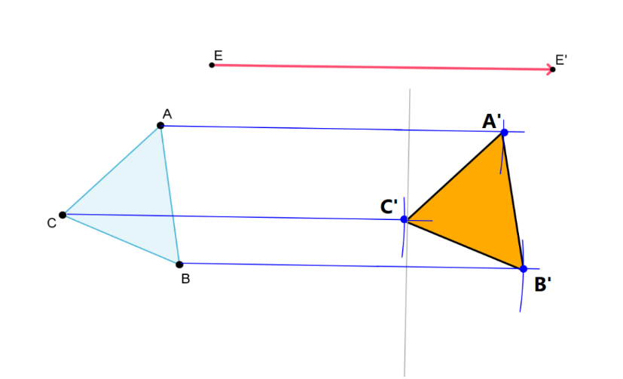
Maintenant que j’ai les trois points-images A’, B’ et C’, je peux les relier entre eux. Voici donc le triangle A’B’C’ obtenu après translation.
L’enseignant montre le triangle obtenu.

Slide 53
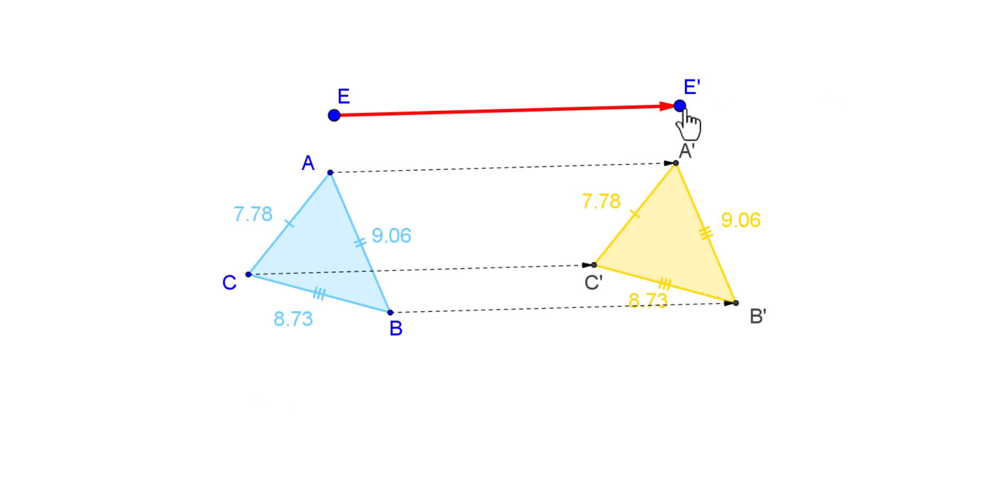
Regardez, la longueur de chaque côté du triangle ABC est égale à celle du côté correspondant du triangle A’B’C’. Cela signifie qu'une translation conserve les distances
L’enseignant montre les côtés égaux AB = A’B’, AC = A’C’, BC = B’C
La translation est une isométrie
La translation conserve les longueurs
  AB = A’B’
  AC = A’C’
  BC = B’C’

Slide 54
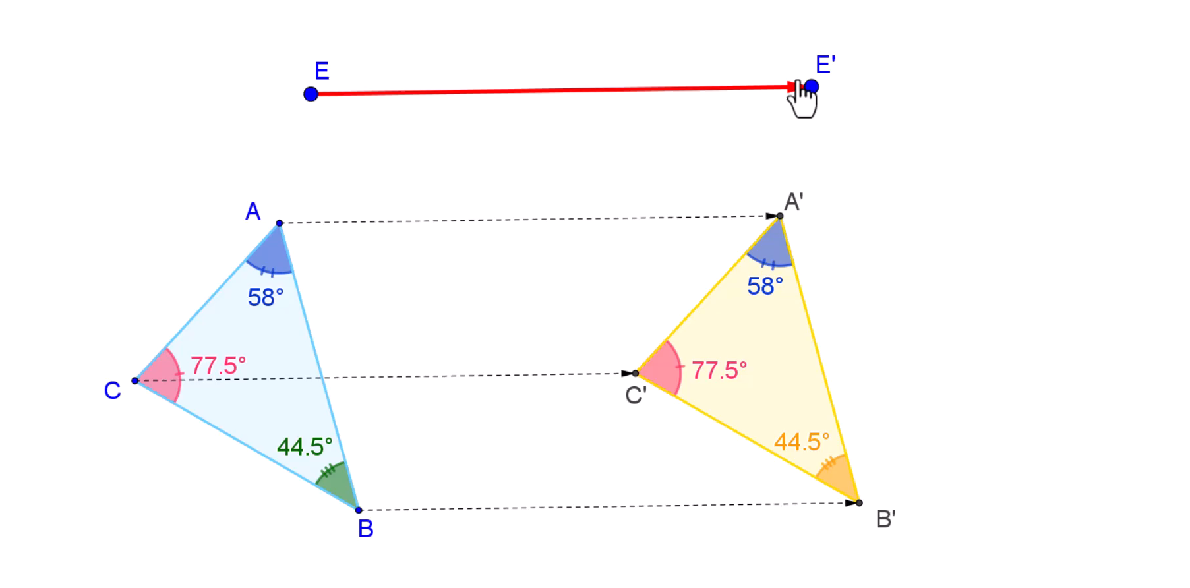
Chaque angle du triangle ABC a la même mesure que son l'angle correspondant du triangle A’B’C’.
Une translation conserve donc aussi les mesures des angles.
L’enseignant indique sur la figure les angles correspondants
La translation est une isométrie
La translation conserve la mesure des angles
  ∠BAC = ∠B’A’C’
  ∠ABC = ∠A’B’C’
  ∠ACB = ∠A’C’B’

Slide 55
En fin, deux figures correspondantes par une translation sont superposables
L’enseignant montre que le deux triangles correspondants par une translation sont superposables
Deux figures correspondantes par une translation sont superposables.

Slide 56
8 min

Slide 57
Ordonnez les étapes suivantes pour réaliser la translation du triangle ABC.
L’enseignant laisse un moment de réflexion, puis demande aux élèves de lever leurs ardoises
A
Je réalise la translation du point A.
Je relie les points A′, B′, et C′ pour former le triangle △A′B′C’.
B
Je réalise la translation des points B et C
Je repère les sommets de la figure.
C

Slide 58
Voici le bon ordre.
L’enseignant rappelle les étapes pour réaliser une translation (’enseignant indique : pas forcément commencer par A)
A
2
Je réalise la translation du point A.
4
Je relie les points A′, B′, et C′ pour former le triangle △A′B′C’.
B
3
Je réalise la translation des points B et C
1
Je repère les sommets de la figure.
C

Slide 59
Répondre par vrai ou faux .
L’enseignant laisse un moment de réflexion, puis demande aux élèves de lever leurs ardoises
Une translation est une isométrie
Vrai
Faux

Slide 60
Vrai.
L’enseignant explique que une translation est une isométrie
Une translation est une isométrie
Vrai

Slide 61
Répondre par vrai ou faux:
L’enseignant laisse un moment de réflexion, puis demande aux élèves de lever leurs ardoises
.
Une translation est une isométrie , donc elle conserve :
  Les distances
  Les mesures des angles
Vrai
Faux

Slide 62
Répondre par vrai ou faux
L’enseignant rappelle que la translation conserve les distances et les mesures des angles
.
Une translation est une isométrie , donc elle conserve :
  Les distances
  Les mesures des angles
Vrai

Slide 63
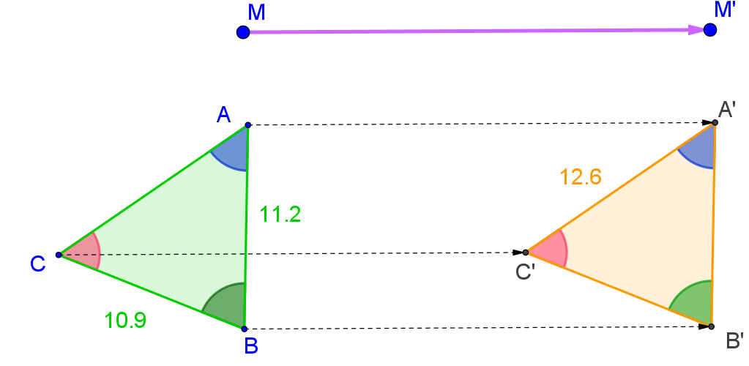
Complétez.
L’enseignant laisse un moment de réflexion, puis demande aux élèves de lever leurs ardoises
△ABC et △A'B'C‘ sont deux triangles correspondants par une translation
  AC = …………
  A’B’ = …………
  B’C’ = …………

Slide 64
Voici les bonnes réponses
L’enseignant rappelle que la translation conserve les distances.
△ABC et △A'B'C‘ sont deux triangles correspondants par une translation
  AC = …………
12,6
11,2
  A’B’ = …………
10,9
  B’C’ = …………

Slide 65
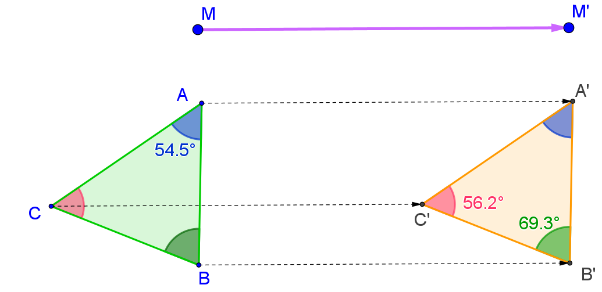
Complétez
L’enseignant laisse un moment de réflexion, puis demande aux élèves de lever leurs ardoises
.
△ABC et △A'B'C‘ sont deux triangles correspondants par une translation
  ∠ACB = …………
  ∠ABC = …………
  ∠C’A’B’ = …………

Slide 66
Voici les bonnes réponses
L’enseignant rappelle que la translation conserve les mesures des angles.
△ABC et △A'B'C‘ sont deux triangles correspondants par une translation
  ∠ACB = …………
56,2°
  ∠ABC = …………
69,3°
54,5°
  ∠C’A’B’ = …………

Slide 68


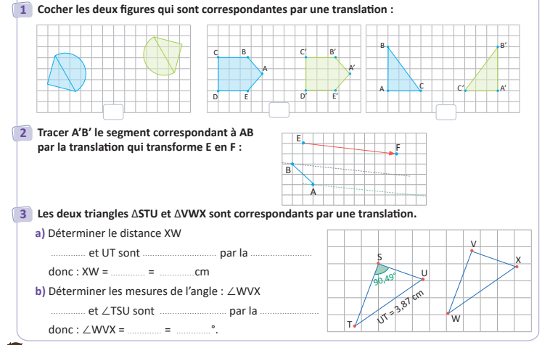
Travaillez individuellement puis discutez en binômes vos réponses.
L'enseignant accorde 2 min au travail individuel puis une minute de discussion. Il circule pour contrôler et donner des indications en cas de besoin.
Page 43

Slide 69
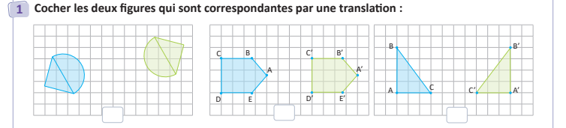
Prenez la correction sur vos livrets
L'enseignant accorde 2 min au travail individuel puis une minute de discussion. Il circule pour contrôler et donner des indications en cas de besoin.

Slide 70
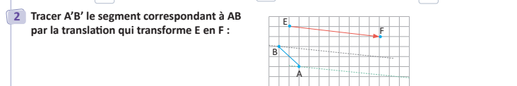
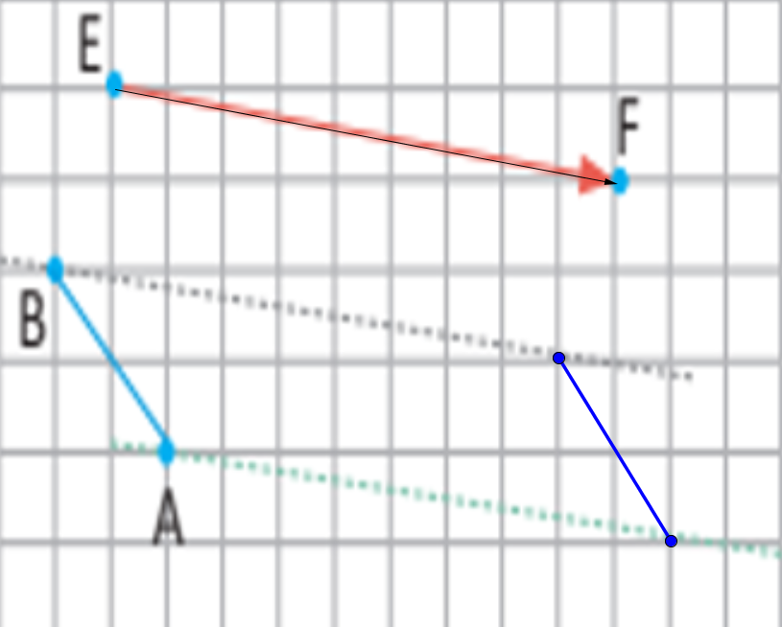
Prenez la correction sur vos livrets.
L'enseignant accorde 2 min au travail individuel puis une minute de discussion. Il circule pour contrôler et donner des indications en cas de besoin.
B’
A’

Slide 71
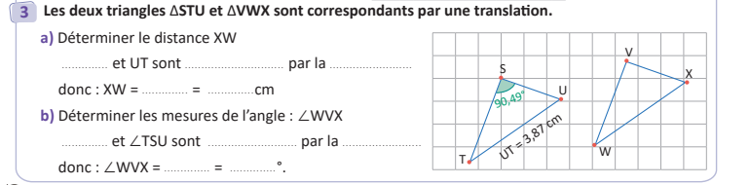
Prenez la correction sur vos livrets.
L'enseignant accorde 2 min au travail individuel puis une minute de discussion. Il circule pour contrôler et donner des indications en cas de besoin.
XW
correspondants
translation
UT
3,87
∠WVX
correspondants
translation
90,49
∠TSU

Slide 72
7 min

Slide 73
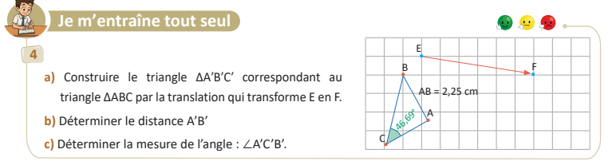
Prenez votre livret et votre crayon, puis répondez individuellement aux exercices. Vous avez 10 min
L’enseignant vérifie les productions des élèves, donne une aide individuelle en cas de difficulté et oriente les élèves ayant terminé vers le défi.
Page 43

Slide 74

Le temps est terminé. Voyons ensemble la solution des exercices.
L’enseignant accorde 5 min pour donner l’occasion aux élèves de présenter leurs productions et corrige au tableau.
Temps Écoulé

Slide 76

Qui peut me dire ce que nous avons appris aujourd’hui?

Slide 77
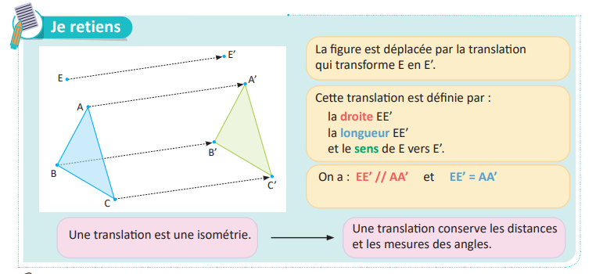
Dans cette séance nous avons appris:
L’enseignant donne un rappel de la séance.

Slide 78
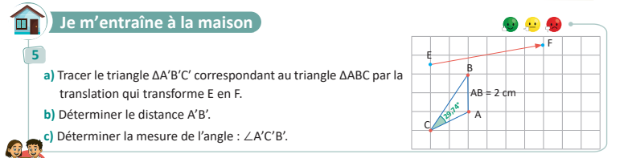
Voici l’exercice à faire à la maison pour la séance prochaine.
L’enseignant incite les élèves à faire l’exercice à la maison, puis clôt la séance..
Page 43

Slide 79


C’est la fin de notre séance. N’oubliez pas de réviser votre leçon.
L’enseignant incite les élèves à faire l’exercice à la maison, puis clôt la séance..

